Slide 1
Team Foundation Server 2010
Introductory presentation

Slide 2
Who am I
Valéry Letroye
TRASYS – Architect
AG Insurance – I&O Frameworks consultant
Technical Advisor
Team Leader
Release Manager
Team Foundation Administrator
Since about 4 years
TFS 2005, TFS 2008 and now TFS 2010

Slide 3
Agenda
What is Team Foundation Server
What is in Team Foundation Server
Process Templates
Work Items
Source Control
Build Automation
Office Integration
Project Portal and Reporting
Team Foundation Server Topology

Slide 4
What is Team Foundation Server
Team Foundation Server is a Microsoft product
TFS is intended for collaborative software development projects
TFS automates and streamlines the software delivery process for all team members.
Best fit as back-end platform for Visual Studio Team System (.Net development IDE) but not only.
Notes:
TFS est une plateforme collaborative pour le développement de logiciel. L’ensemble des membres d’un développement team sans exception collabore via cette plateforme; aussi bien le chef de projet et les analystes que les développeurs et les testeurs.

Slide 5
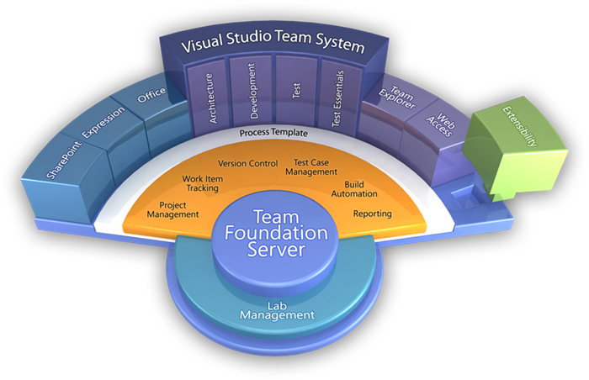
What is in Team Foundation Server
Notes:
- Concrètement, nous avons en TFS en ensemble de modules pour la gestion de projet, le tracking des tâches et des bugs, le source control, la gestion de test cases, l’automatisation des Build et le reporting sur l’ensemble des informations mise à disposition par ces modules. Je vais présenter plus en détails chacun de ces modules tout de suite après.
- Tous ces modules reposent sur l’utilisation de Process Templates. Ces templates définissent les différents éléments nécessaires à la mise en œuvre d’une méthodologie donnée pour la réalisation et le suivi du projet. Il existe ainsi des Templates CMMI, Agile, Scrum, Kanban.
- S’ajoute à ces modules un élément particulier permettant l’administration d’un parc de machines de test virtuelles ou non. Ces machines seront utilisées par TFS pour tourner des tests suites et valider ainsi les dérivables binaires ainsi que leur déploiement sur autant de versions d’OS, de browser ou du framework .Net que souhaiter en réinitialisant les machines entre chaque utilisation.
TFS met également a disposition des portails sharepoints pour la publication des documents de travail et des divers rapports de façon a faciliter la collaboration entre autre avec les membres ne travaillant pas avec Visual Studio
Et enfin, TFS permet l’accès à ses informations depuis Office (intégration avec Excel ou MSProject), via une interface web, ou depuis n’importe quelle third party application tel que des batch, Eclipse, …

Slide 6
Process Template
Defines
Work items types *
Fields,
Links,
States and
Workflows
Queries on work items *
Reports *
Portal settings
Work item: Hierarchical generic artifact used to control the development and QA Processes within Team Foundation Server.
* More details on next slides
Notes:
Un template défini les différents type de work item disponibles pour les projets sur lesquels il sera appliqué. Ex. de work items: des tâches, des bugs, des test cases.
Pour chaque type de work item, le template défini des propriétés tel que date de création, personne assignée sur la tâche, date de détection d’un bug, itération durant laquelle un tâche doit être réalisée, …
Il défini également des liens entre work items. Par exemple, en admettant qu’on ait un workitem « déliverable », il peut permettre de lui associés un ensemble de workitem de type « tâches » qui doivent être réalisées pour obtenir ce déliverable.
Pour chaque type de workitem, il défini également les état possibles et le workflow qui les fait passer d’un état à l’autre. Par exemple, un bug peut être nouveau, rejeté, en cours de résolution, résolu ou déployé.
Il défini également des query qui permettre de filter la liste des workitems créer sur un projet afin d’obtenir par exemple toutes les tâches assignée à une personne, les bug ouverts, etc…
Il défini des rapports qui extrait l’information des workitems et permettre par exemple de voir la progression, la quality des binaires produits, etc…
Il défini enfin la structure du portail sharepoint lié aux projets sur lequel il s’applique. Quels sont les rapports affiché par défaut, la structure de stockage des documents, les listes disponibles, l’utilisation de calendriers, …

Slide 7
Work Items
Single unit of work which needs to be completed.
Defined by Process Templates
Visual Studio Scrum 1.0
Product backlog item, Bug, Task, Sprint, Impediment, Test case, Shared step.
MSF for Agile Software Development v5.0
Bug, Requirement, Quality of Service Requirement, Risk and Task.
MSF for CMMI Process Improvement v5.0
Bug, Requirement, Change Request, Issue, Review, Risk, Task.
Notes:
Voici quelques exemples de work items défini par les 3 grands Process Templates fourni par Microsoft

Slide 8
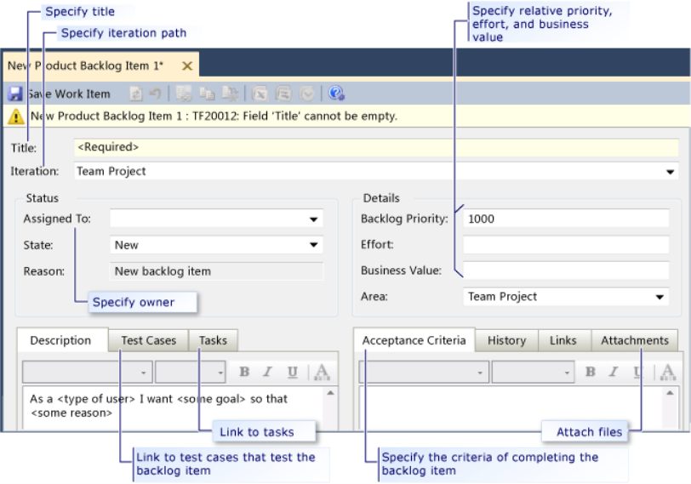
Work Items
Types – Fields and Links
Notes:
Comme je l’ai dit, pour chaque type de work item, le template défini un certain nombre de champs.
On voit ici, pour un product backlog item – un artefact utilisé par les méthodologies Agile - un titre, l’iteration, la personne assignée, la priorité, l’effort estimé, la valeur ajoutée.
On voit aussi une user story dans le champs descriptions,
un onglet ou mettre les liens vers des work items de type tests cases et
un onglet pour ajouter des liens vers des work items de type tâches.
On peut joindre tout type de fichiers utile directement dans un work item.
Et on a accès à l’historique de toutes les modifications effectuée sur le work item

Slide 9
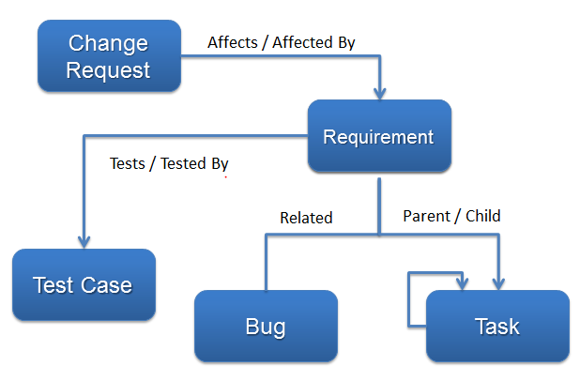
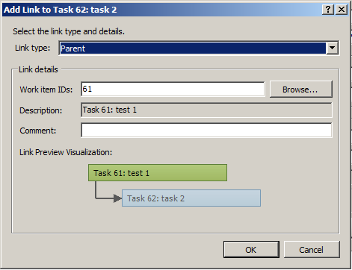
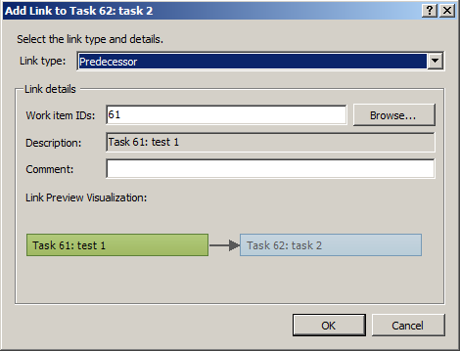
Work Items
Links – Parent/Child – Predecessor/Successor – Affects/Affected By – Tests/Tested By – Related
Notes:
Les différents type de liens sont très utiles comme par exemple les liens prédécesseur et successeur pour l’intégration en Excel et en MS Project.
Un lien parent/Enfant est utile par exemple pour découper une tâches. Ex.: pour implémenter une nouvelle fonction, on peut avoir des sous-tâches analyse, design, implémentation, testing, documentation, review, …

Slide 10
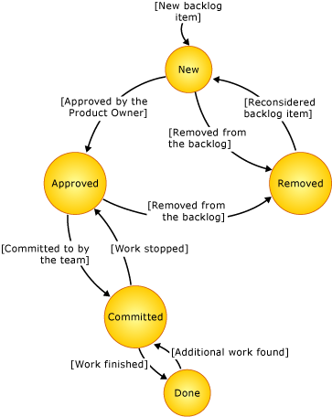
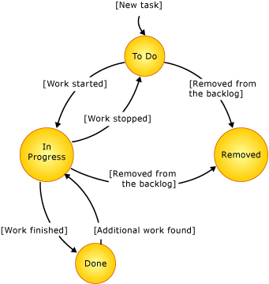
Work Items
Types – States & Workflow

Slide 11
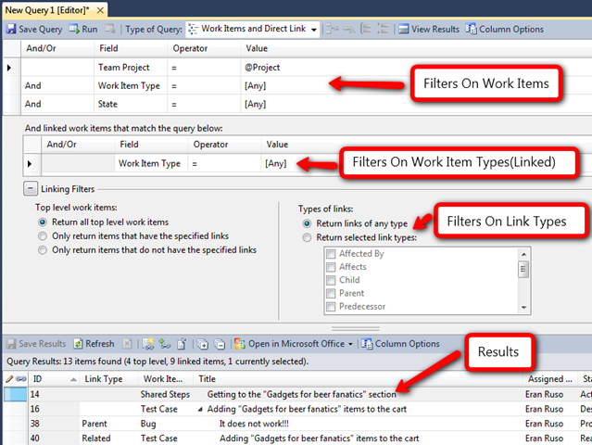
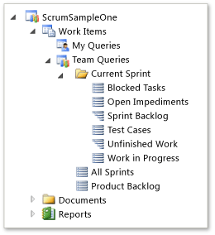
Work Items
Queries on Work Items

Slide 12
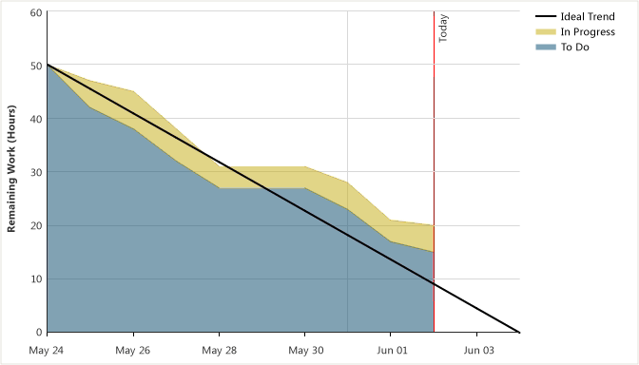
Work Items
Reports

Slide 13
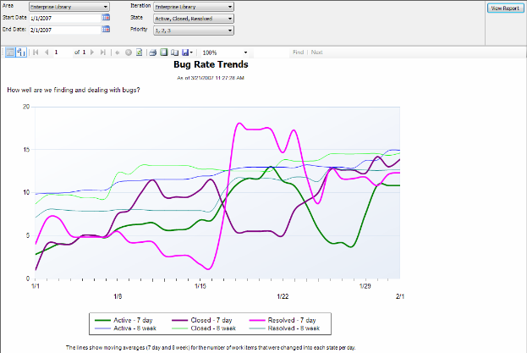
Work Items
Reports

Slide 14
Source Control
Check-in/Check-Out and Shelvesets support
Links sources and Work Items *
Creates Changesets for each Check-in *
Visual Branching/Merging *
Visual Changeset tracking *
* See illustrations on next slides

Slide 15
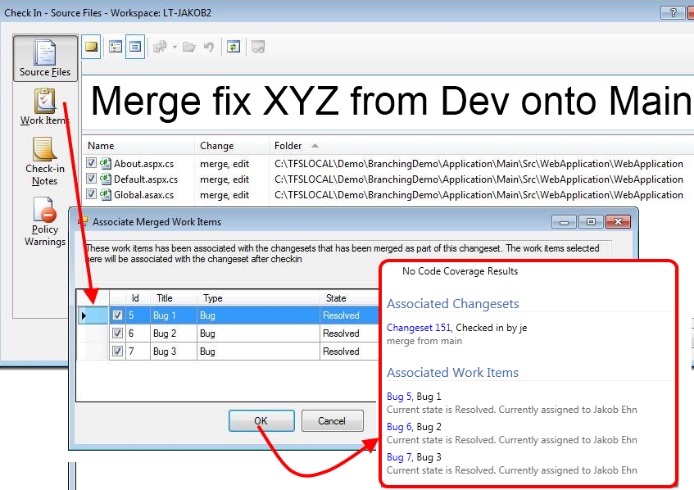
Source Control
Check-in (with work items) creates a changeset

Slide 16
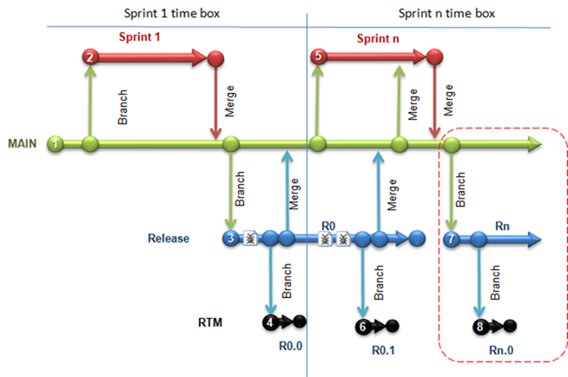
Source Control
Branching/Merging – define your own strategy

Slide 17
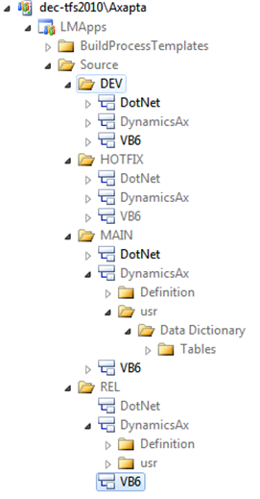
Source Control
Branching/Merging – source control view

Slide 18
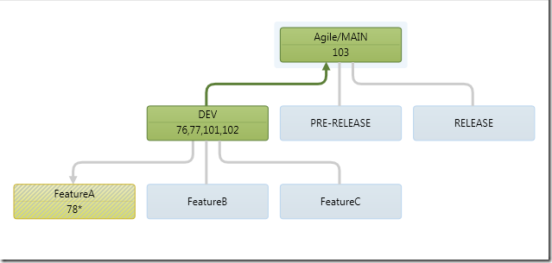
Source Control
Branching visualization

Slide 19
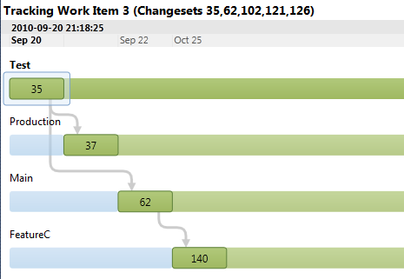
Source Control
Visual Changeset tracking

Slide 20
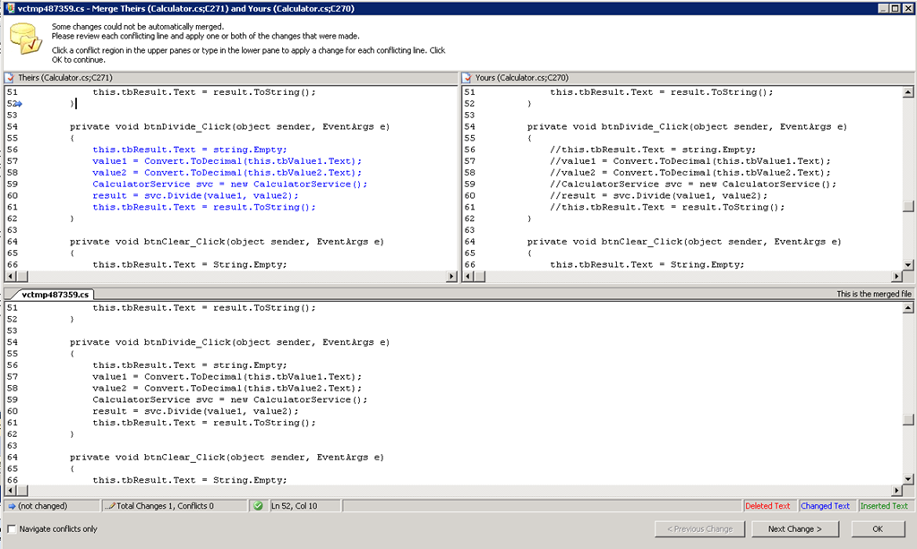
Source Control
Merge: automatic, baseless, visual, customizable

Slide 21
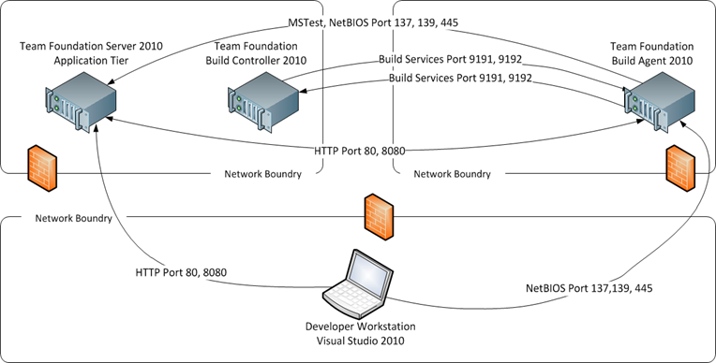
Build Automation
Distributed Builds

Slide 22
Build Automation
Build Agent Pooling & Tags
Build Server
Pooled Build Servers
Build Server
Pooled Build Servers
Build Server
Pooled Build Servers
Tag: SupportLib
Tag: BizFramework

Slide 23
Build Automation
Continuous Integration and Rolling Build
Edit Code
Submit
Check-In
Automated Build
Ready for Test
Y / N
BROKEN BUILD

Slide 24
Build Automation
Gated Check-in
Edit Code
u
Automated Build
Submit Shelveset Build
Ready for Test
Commit Check-In
Y / N
Check-in Accepted Notification
Check-in Rejected Notification

Slide 25
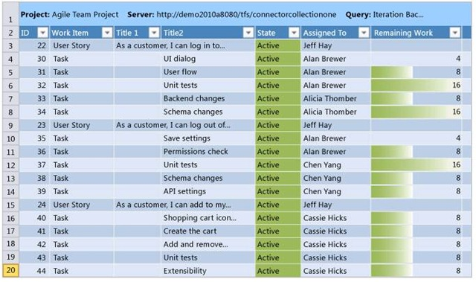
Office Integration
Excel integration

Slide 26
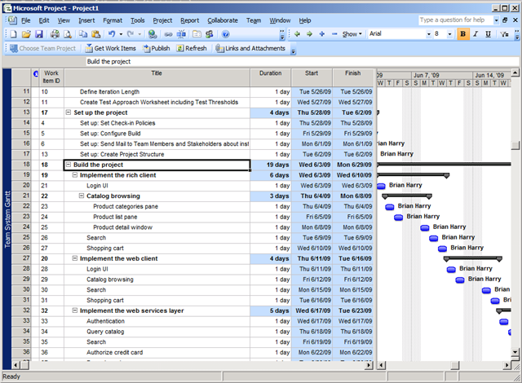
Office Integration
MS Project integration

Slide 27
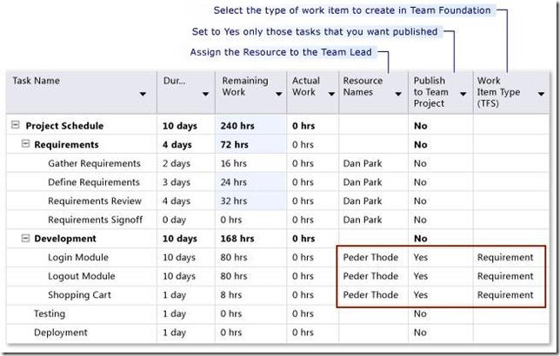
Office Integration
Advanced integration with Project Server

Slide 28
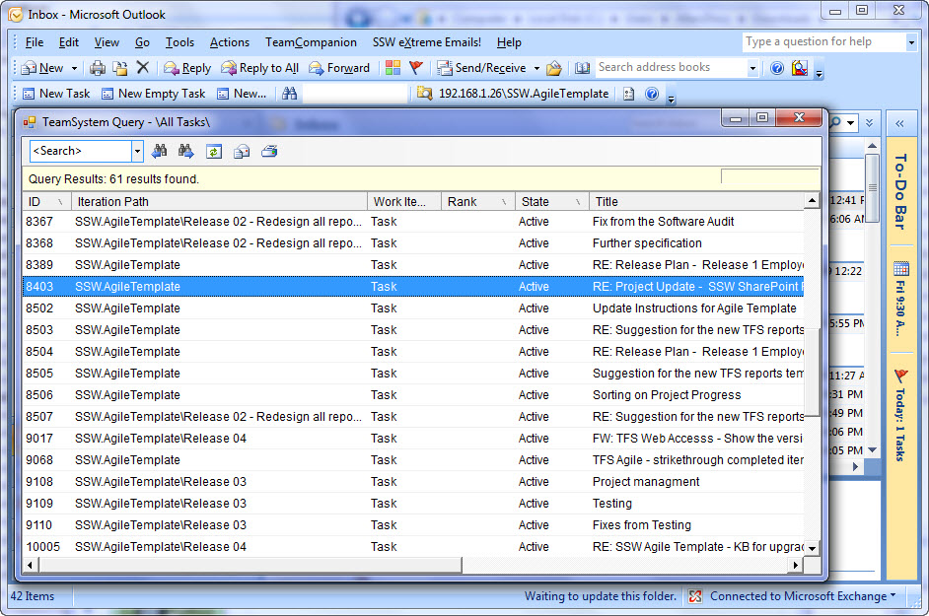
Office Integration
Third parties add-in – Ex.: for Outlook

Slide 29
Project Portal & Reporting
One Sharepoint Portal dedicated per project
Central point of communication
Are available through the portal
The reports issued from the SQL Server Reporting Service (BI).
The project’s documents stored in the windows sharepoint service’s document repository.
The Work items

Slide 30
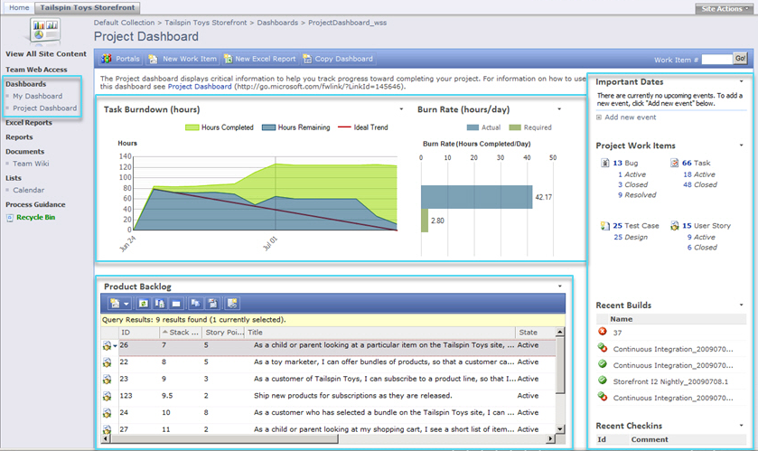
Project Portal & Reporting
Project Portal

Slide 31
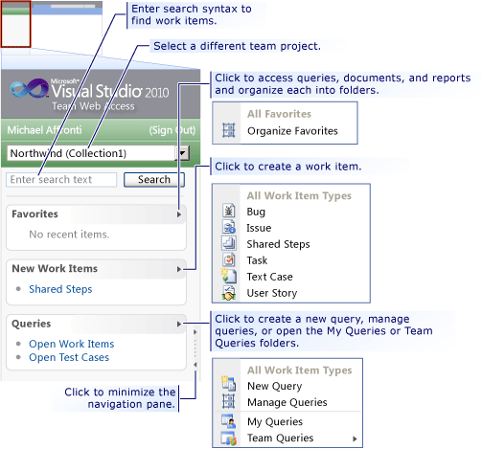
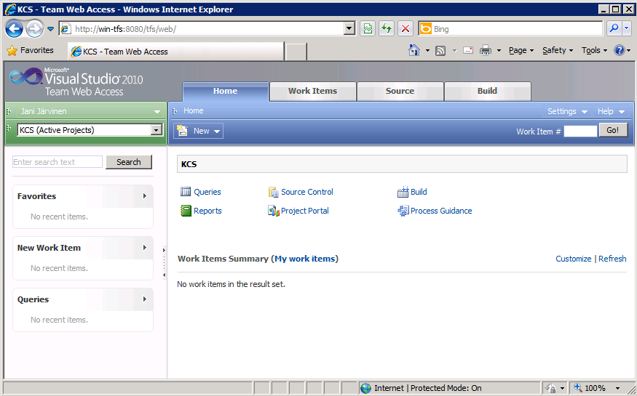
Project Portal & Reporting
Work Items through Project Portal

Slide 32
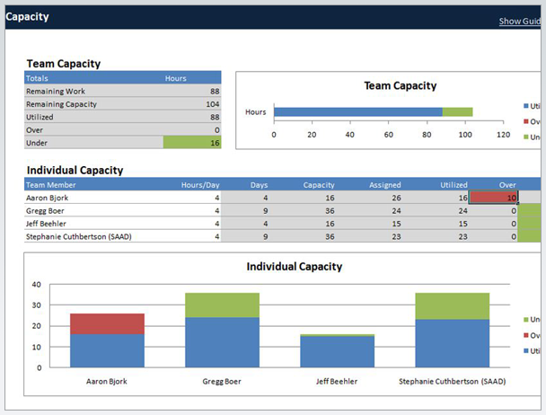
Project Portal & Reporting
Support for Project Management

Slide 33
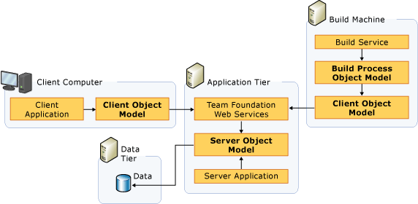
Team Foundation Server Topology
Team Foundation Model

Slide 34
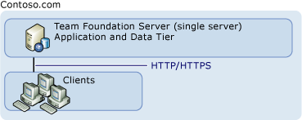
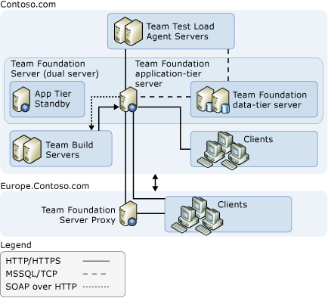
Team Foundation Server Topology
BasicTopology
Advanced Topology

Slide 35
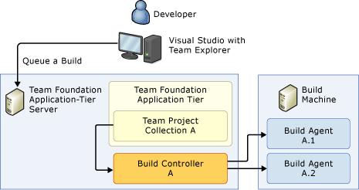
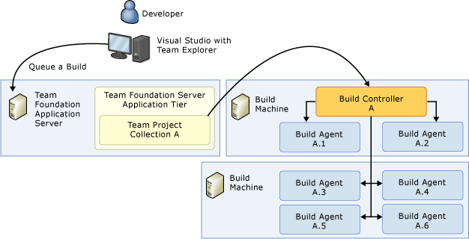
Team Foundation Server Topology
Single Build machine system
Multiple Build machine system

Slide 36
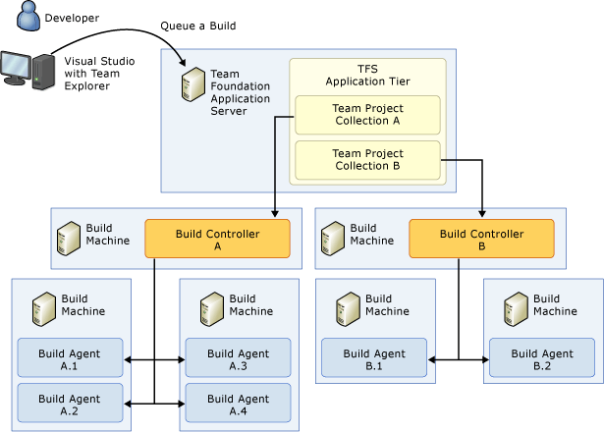
Team Foundation Server Topology
Multiple Build machine and controllers system

Slide 37
To be continued
Advanced presentations on :
Project Tracking
Source Control and Build Automation
Testing and Lab Management

